Slide 1
TREINAMENTO E DESENVOLVIMENTO DE PESSOAS
Professor: Alexsandro Andrade

Slide 2
CONCEITO DE TREINAMENTO
No passado, alguns especialistas em RH consideravam o treinamento como um meio para adequar a pessoa ao seu cargo e desenvolver a força de trabalho da organização a partir do simples preenchimento de cargos. Mais recentemente, o conceito foi ampliado para considerar o treinamento como um meio para melhorar o desempenho no cargo.
E quase sempre o treinamento tem sido entendido como o processo pelo qual a pessoa é preparada para desempenhar de maneira excelente as tarefas específicas do cargo que deve ocupar.
Modernamente, o treinamento é considerado um meio de desenvolver competências nas pessoas para que elas se tornem mais produtivas, criativas e inovadoras a fim de contribuir melhor para os objetivos organizacionais e se tornar cada vez mais valiosas.

Slide 3
CONCEITO DE TREINAMENTO
Assim, o treinamento é uma fonte de lucratividade ao permitir que as pessoas contribuam efetivamente para os resultados do negócio. Nesses termos, o treinamento é uma maneira eficaz de agregar valor às pessoas, à organização e consequentemente aos clientes.
Enriquece o patrimônio humano das organizações e é o responsável pela formação do capital intelectual das organizações. Muito embora essas três concepções de treinamento sejam aplicadas, a terceira certamente tem maior impacto e importância.
O treinamento tem muito a ver com o conhecimento; principalmente com o conhecimento corporativo. Na Era da Informação, que se está atravessando, o conhecimento é o recurso mais importante e valioso. E se ele é fundamental, a produtividade do conhecimento é que constitui a chave do sucesso da organização.

Slide 4
Diferença entre treinamento e desenvolvimento (T&D) de pessoas
Embora seus métodos sejam similares para afetar a aprendizagem, a sua perspectiva de tempo é diferente. O treinamento é orientado para o presente, focalizando o cargo atual e buscando melhorar as habilidades e competências relacionadas com o desempenho imediato do cargo.
O desenvolvimento de pessoas focaliza os cargos a serem ocupados futuramente na empresa e as novas habilidades e competências que serão requeridas. Ambos, treinamento e desenvolvimento (T&D) constituem processos de aprendizagem.
Aprendizagem significa uma mudança no comportamento da pessoa pela incorporação de novos hábitos, atitudes, conhecimentos, destrezas e competências.
Pelo treinamento – e pelo desenvolvimento de pessoas –, cada pessoa pode assimilar informações, aprender habilidades, desenvolver atitudes e comportamentos diferentes, desenvolver conceitos abstratos e, sobretudo, construir competências individuais.

Slide 5
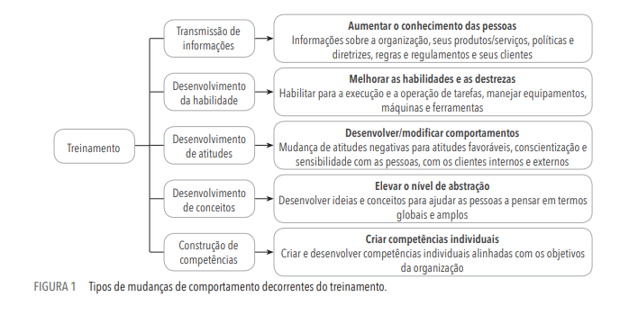

Slide 6
QUAL É O FOCO DO TREINAMENTO?
O treinamento pode estar focado na preparação das pessoas para o trabalho em si – em função do cargo – ou para fornecer valor agregado e resultados para a organização – em função das competências a serem criadas ou desenvolvidas.
O foco na preparação para o trabalho em si está cedendo espaço para o foco nas competências. Além da preocupação com informação, habilidades, atitudes e conceitos, o treinamento está sendo fortemente inclinado a desenvolver certas competências desejadas pela organização.

Slide 7
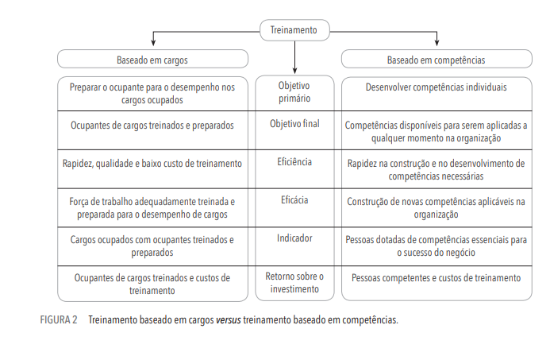

Slide 8
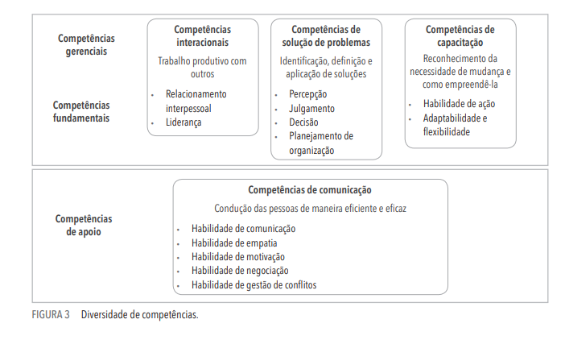

Slide 9
PROCESSO DE TREINAMENTO
O treinamento é um processo cíclico e contínuo composto de quatro fases:
1. Diagnóstico: levantamento das necessidades ou carências de treinamento a serem atendidas e satisfeitas. Essas necessidades podem ser passadas, presentes ou futuras.
2. Desenho: elaboração do projeto ou do programa de treinamento para atender as necessidades diagnosticadas.
3. Implementação: execução e condução do programa de treinamento.
4. Avaliação: verificação dos resultados obtidos com o treinamento.

Slide 10
PROCESSO DE TREINAMENTO
As quatro etapas do treinamento envolvem o diagnóstico de carências, a decisão quanto à estratégia para a solução, a implementação da ação e a avaliação e o controle dos resultados das ações de treinamento.
Não se deve confundir treinamento com uma simples questão de realizar cursos e proporcionar informação. Ele vai muito mais longe.
Significa atingir o nível de desempenho almejado pela organização por meio do desenvolvimento contínuo das pessoas que nela trabalham.
Para tanto, é preciso criar e desenvolver uma cultura interna favorável ao aprendizado e comprometida com as mudanças.

Slide 11
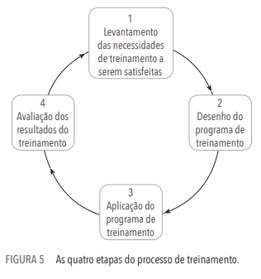

Slide 12
DIAGNÓSTICO DAS NECESSIDADES DE TREINAMENTO
A primeira etapa de um treinamento é o levantamento das necessidades de treinamento que a organização apresenta.
Essas necessidades nem sempre são claras e precisam ser diagnosticadas a partir de certos levantamentos e pesquisas internas capazes de descobri-las.
O treinamento das pessoas na organização deve ser uma atividade contínua, constante e ininterrupta.
Mesmo quando as pessoas apresentam excelente desempenho, alguma melhoria das suas habilidades e competências sempre deve ser introduzida ou incentivada. A base principal para os programas de melhoria contínua é a constante capacitação das pessoas para patamares cada vez mais elevados de desempenho.

Slide 13
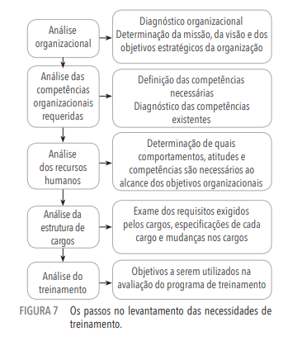

Slide 14
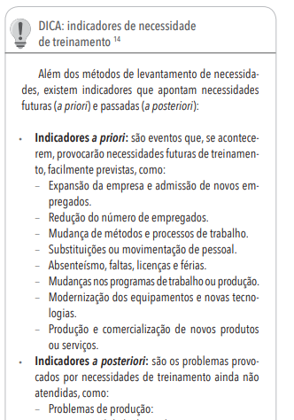
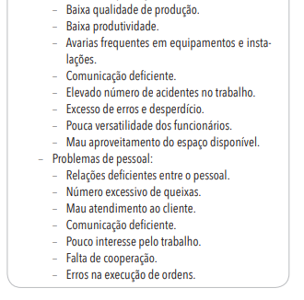

Slide 15
MAPEAMENTO DAS COMPETÊNCIAS
Quando o treinamento é focado em competências, baseia-se na lacuna existente entre as competências disponíveis e existentes e as competências necessárias à organização, a cada unidade organizacional, a cada gestor de pessoas ou ao trabalho das pessoas.
Há certa similaridade com o levantamento de necessidades de treinamento mencionado. Nesse caso, o treinamento significa a maneira pela qual se tenta preencher as lacunas e equiparar as competências existentes com as necessárias à organização.

Slide 16
DESENHO DO PROGRAMA DE TREINAMENTO
O desenho do projeto ou do programa de treinamento é a segunda etapa do processo.
Refere-se ao planejamento das ações de treinamento e deve ter um objetivo específico: feito o diagnóstico das necessidades de treinamento ou o mapeamento entre as competências disponíveis e as necessárias, torna-se mister desenhar o programa que atenda a essas necessidades em um conjunto integrado e coeso.
O programa deve ter objetivos bem definidos que servirão de métricas para garantir o sucesso e deve estar alinhado com os objetivos organizacionais.

Slide 17
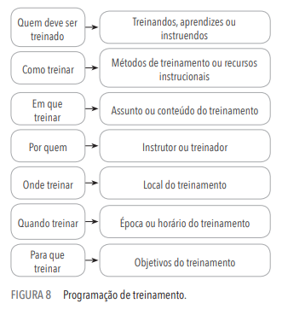

Slide 18
TECNOLOGIA DE TREINAMENTO
A tecnologia de treinamento refere-se aos recursos didáticos, pedagógicos e instrucionais utilizados no treinamento.
Bloom definiu uma estrutura de organização hierárquica de objetivos educacionais na década de 1950. A sua classificação definiu as possibilidades de aprendizagem em três domínios com vários níveis de profundidade de aprendizado:
1. Cognitivo: aprendizagem intelectual.
2. Afetivo: aspectos de sensibilização e gradação de valores.
3. Psicomotor: habilidades de execução de tarefas que envolvem o aparato muscular.

Slide 19
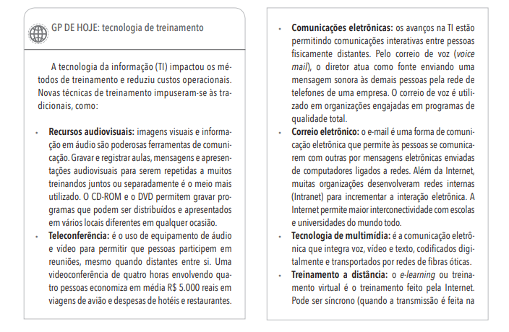

Slide 20
IMPORTANTE!
As organizações estão adotando cada vez mais a educação a distância (EAD). Para o Ministério da Educação (MEC), é a modalidade educacional na qual a mediação didático-pedagógica nos processos de ensino e aprendizagem ocorre com a utilização de meios e tecnologias de informação e comunicação, com aprendizes e instrutores desenvolvendo atividades educativas em lugares ou em tempos diverso.

Slide 21
EXECUÇÃO DO PROGRAMA DE TREINAMENTO
A condução, a implementação e a execução do programa de treinamento é a terceira e mais importante etapa do processo. Há uma sofisticada gama de tecnologias de treinamento com várias técnicas para transmitir informações necessárias e desenvolver habilidades requeridas no programa de treinamento.
O treinamento pode ser entregue de várias maneiras: no trabalho, na classe, pelo telefone, pelo computador ou via satélite. A mídia é muito variada.

Slide 22
QUANTO AO LOCAL, O TREINAMENTO PODE SER:
Treinamento no cargo: é uma técnica de treinamento que ministra informação, conhecimento e experiência relacionados ao cargo. Pode incluir condução, rotação de cargos e atribuição de projetos especiais. A condução representa uma apreciação crítica a respeito de como a pessoa está desempenhando seu cargo.
A rotação de cargos envolve a movimentação de uma pessoa de um cargo para outro a fim de obter melhor compreensão da organização como um todo. A atribuição de projetos especiais significa entregar uma tarefa específica para que a pessoa aproveite sua própria experiência em determinada atividade.

Slide 23
QUANTO AO LOCAL, O TREINAMENTO PODE SER:
Técnicas de classe: as técnicas de classe utilizam a sala de aula e o instrutor para desenvolver habilidades, conhecimentos e experiências relacionados com o cargo. As habilidades podem ser técnicas (como programação em computador) ou habilidades interpessoais (como liderança ou trabalho em grupo).
As técnicas de classe podem desenvolver habilidades sociais e incluir atividades como dramatização (role playing) e jogos de empresa (business games). O formato mais comum de jogos administrativos é o de pequenos grupos de treinandos para tomar e avaliar decisões administrativas mediante dada situação.

Slide 24
QUANTO AO LOCAL, O TREINAMENTO PODE SER:
O formato de dramatização envolve atuação como determinado personagem ou na solução de problemas orientados para pessoas e que precisam ser resolvidos na organização.
As técnicas de classe encorajam a interação e provocam um ambiente de discussão, o que não ocorre com os modelos de mão única, como a situação de leitura.
Elas desenvolvem um clima no qual treinandos aprendem novo comportamento desempenhando atividades, atuando como pessoas ou equipes, usando a informação e facilitando a aprendizagem pelo conhecimento e experiência relacionados com o cargo pela aplicação prática.

Slide 25
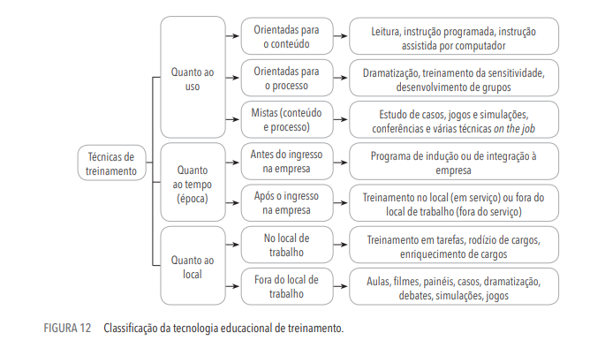

Slide 26
TÉCNICAS DE TREINAMENTO
Existem várias técnicas de treinamento:
Leituras;
Instrução programada: a aprendizagem programada é uma técnica para instrução sem a presença ou intervenção de um instrutor humano. Pequenas partes da informação que requerem respostas relacionadas são apresentadas individualmente aos treinandos, que podem determinar suas respostas e, quando acertadas, podem seguir adiante no processo. As vantagens da instrução programada são: poder ser computadorizada, e os treinandos poderem aprender em qualquer hora ou local, conhecendo imediatamente se estão certos ou errados, e participando ativamente do processo.

Slide 27
TÉCNICAS DE TREINAMENTO
Treinamento em classe: é o treinamento fora do local do trabalho, isto é, em sala de aula. Os aprendizes são reunidos em um local e assistidos por um instrutor, professor ou gerente que transmite o conteúdo do treinamento. Trata-se de uma situação de laboratório e isolada do local de trabalho. É o tipo de treinamento mais utilizado. As organizações costumam divulgar as horas de treinamento per capita para avaliar o tempo do aprendiz em classe.
Computer-based training (CBT): é o treinamento com a ajuda da TI. Pode ser feito por CDs, DVDs ou disquetes com ajuda de multimídias (gráficos, animação, filmes, áudio e vídeo).
E-learning: refere-se ao uso de tecnologias da internet para entregar ampla variedade de soluções que aumentem o desempenho e o conhecimento das pessoas. Recebe também o nome de web-based training (WBT) ou on-line training.

Slide 28
DESENVOLVIMENTO DE PESSOAS
O desenvolvimento de pessoas está mais relacionado com a educação e a orientação para o futuro do que o treinamento.
Por educação, entende-se as atividades de desenvolvimento pessoal que estão relacionadas com os processos mais profundos de formação da personalidade e da melhora da capacidade de compreender e interpretar o conhecimento, mais do que com a repartição de um conjunto de fatos e informações a respeito de habilidades motoras ou executoras.
O desenvolvimento está mais focalizado no crescimento pessoal do empregado e visa à carreira futura, e não apenas ao cargo atual. Todas as pessoas – independentemente de suas diferenças individuais – podem e devem se desenvolver.
Na abordagem tradicional, o desenvolvimento gerencial era reservado apenas para uma pequena fatia do pessoal: apenas os níveis mais elevados. Com a redução de níveis hierárquicos e a formação de equipes de trabalho, os funcionários passaram a ter maior participação nos objetivos de seus cargos e maior preocupação com a qualidade e com os clientes.
Hoje, as organizações estão exigindo novas habilidades, conhecimentos e competências de todas as pessoas. E o desenvolvimento passou a envolver a totalidade dos funcionários.

Slide 29
AVALIAÇÃO DO PROGRAMA DE TREINAMENTO
É preciso saber se o programa de treinamento atingiu seu objetivo.
A etapa final é a avaliação do programa de treinamento para verificar a eficácia e confirmar se o treinamento realmente atendeu às necessidades da organização, das pessoas e dos clientes.
Como os programas de treinamento representam um investimento – os custos incluem materiais, tempo do instrutor, perdas de produção enquanto os indivíduos estão sendo treinados e não desempenhando suas funções –, requer um retorno razoável desse investimento.
Basicamente, deve-se avaliar se o programa de treinamento atende às necessidades para as quais foi desenhado.

Slide 30
AS PRINCIPAIS MEDIDAS PARA AVALIAR O TREINAMENTO SÃO:
Custo: qual foi o valor investido no programa de treinamento?
Qualidade: como o programa atendeu às expectativas?
Serviço: o programa atendeu às necessidades dos participantes?
Rapidez: como o programa se ajustou aos novos desafios oferecidos?
Resultados: quais foram os resultados do programa

Slide 31
